Slide 1
Fempunktsbefaling (opord) operation iron empire
2 COY: Task Force Kilo Sierra, DTG 191030B APR 18

Slide 2
1. situation
A: Fjenden
MOI, ANTIHF, interne splittelser
- forventes at forholde sig passivt ind til angreb
B: Egne forhold
Task Force Kilo Sierra inddelt i fem GRP under call sign Gabriel
C: Til- og afgang
NIL

Slide 3
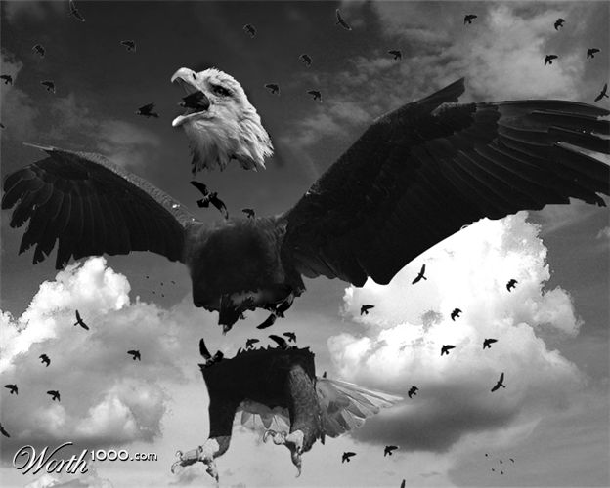
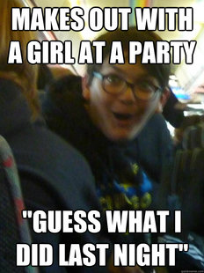
Eksempler på fjender

Slide 4
2: missionen
At finde og uskadeliggøre fem improviserede sprængladninger i det lokale område ved korrekt at demontere dem og dermed undgå civile tab.

Slide 5
3: Udførelse
GRP går mod hvert mål, A til 1, B til 2 osv.
Efter uskadeliggørelse af bombe vender I tilbage til udgangspositionen.
Ved hver post eksploderer bomben efter tre minutter.
Sprængladning er afmonteret, når alle spørgsmål på arket er besvaret.

Slide 6
4: Faglig tjeneste
Hver GRP medbringer skarpladte våben.
Hver GRP medbringer EOD-udstyr.
INGEN flammekastere eller giftposer!
Vand medbringes herfra, lokale brønde forgiftede af fjendtlige styrker.
Evt. fanger føres hertil; særligt uddannet personel vil forhøre dem på lærerværelset.
Syge/sårede efterlades, hvis de ikke kan gå selv.

Slide 7
5: kommando og signaltjeneste
Lyd- og lysdisciplin!
Kommuniker med hånd- og armbevægelser
Hver GRP medbringer kodet signaludstyr
Farer man vild, kontaktes kommandoen

